Slide 1

Tendencias mundiales del Ecommerce y amenazas digitales

Slide 2
¿Tendencias?

Slide 3
¿Ecommerce + Amenazas?

Slide 5
¿Y qué quiere el Usuario?

Slide 6
¿Big Data?

Slide 7
¿Tendencias Mundiales, Regionales y Locales?

Slide 8
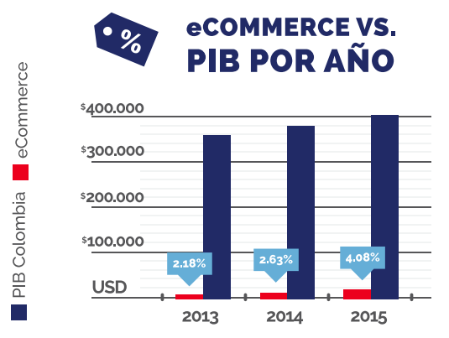
Fuente: Cámara Colombiana de Comercio Electrónico, KPMG, 2016

Slide 9
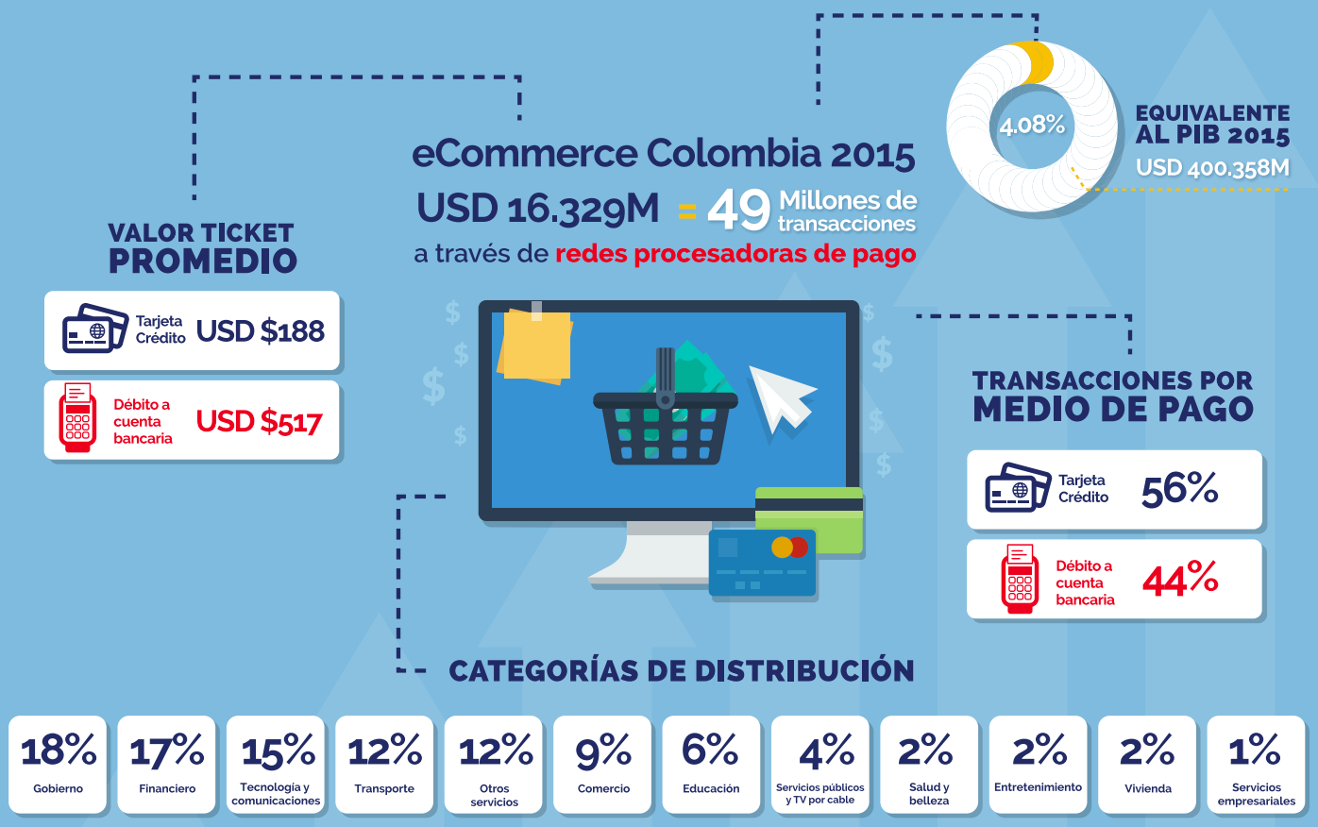
Fuente: Cámara Colombiana de Comercio Electrónico, KPMG, 2016

Slide 10
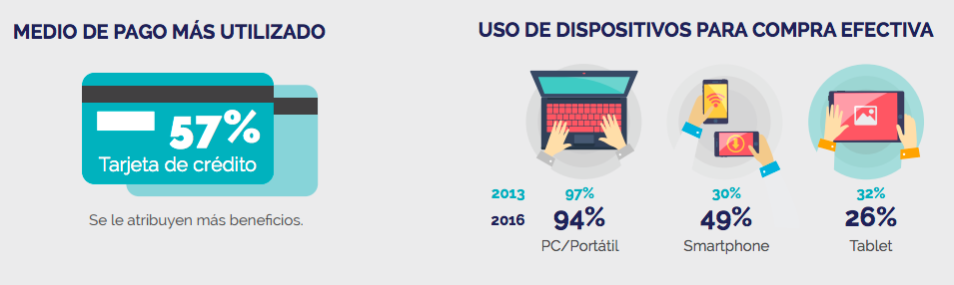
Fuente: Cámara Colombiana de Comercio Electrónico, The Cocktail Analysis, 2016

Slide 11
¿Innovación?

Slide 12
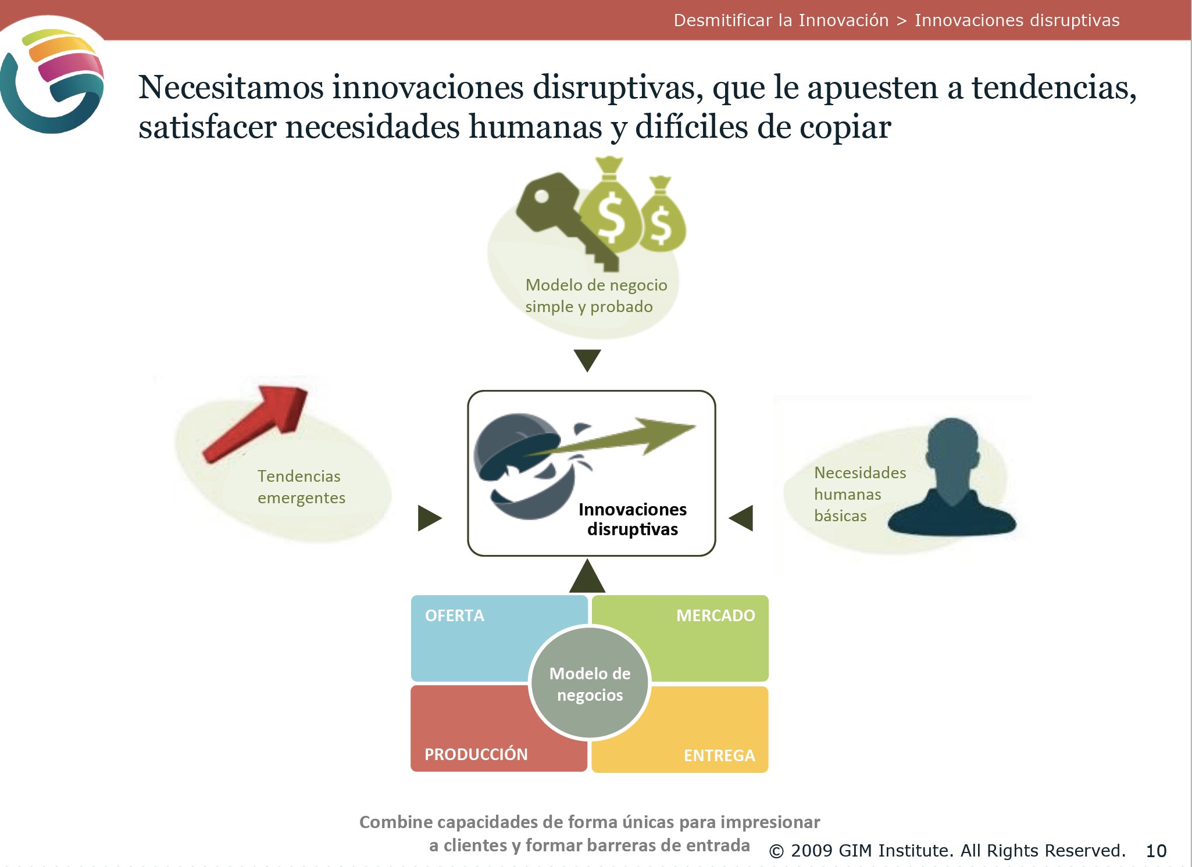

Slide 13
Datos de Contacto
andres.gomez@i2.gy
@andresjgomez
www.andresgomez.com
3819527 ext 100
314 222 3932

